Slide 1
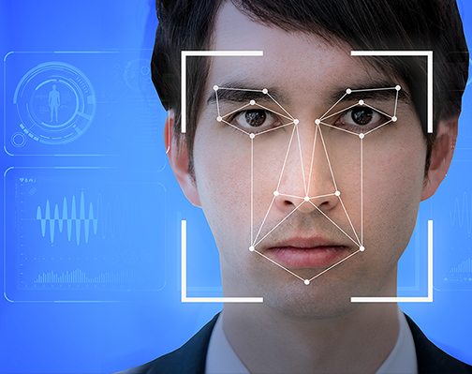
Курсова работа по Съвременни биометрични технологии
Изследване и разработка на подход за разпознаване на 2D лица
Изготвили студенти:
Николай Станимиров Проданов; Фк. №: 111321045; Група: 232
Чaни Димoв Димoв; Фк. №: 111321018; Група: 232

Slide 2
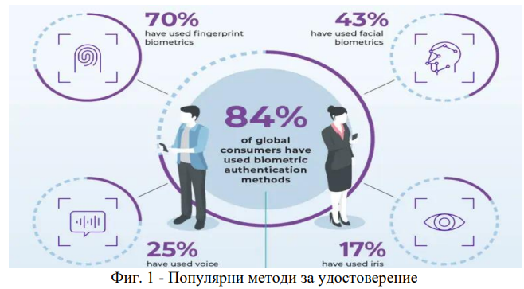
Биометрични данни
пръстовите отпечатаци
лицевото разпознаване
Глас
разпознаване на ириса

Slide 3
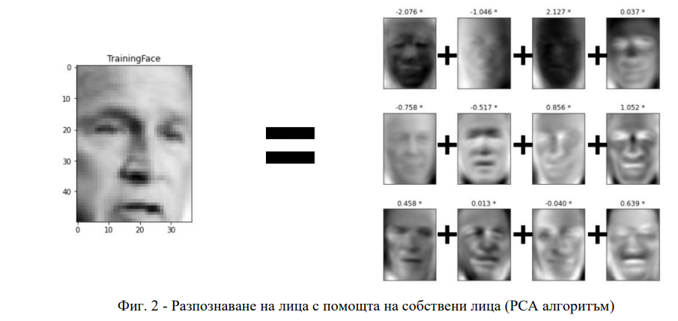
Разпознаване на лица
Метод за разпознаване на 2D лица чрез метода на Собствени лица (eigenfaces)
PCA алгоритъм

Slide 4

Конволюционната невронна мрежа (ConvNet)
Конволюция
аспекти/обекти в изображение
Фиг. 3 - Конволюционна операция за анализ на информация

Slide 5
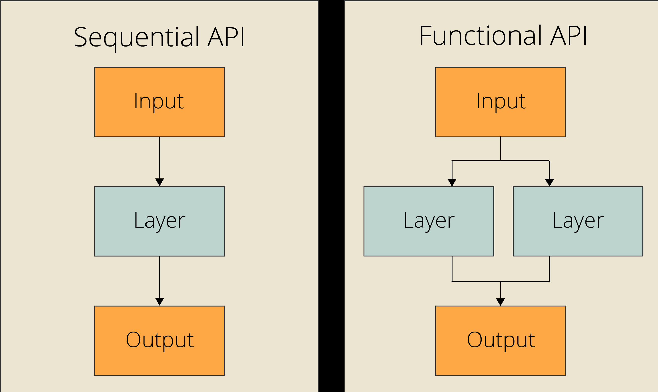

Keras API

Slide 6
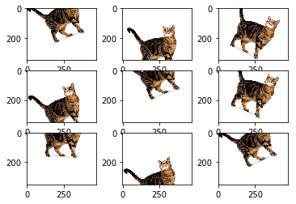
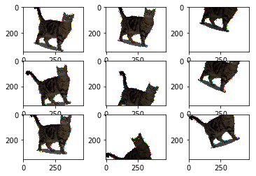
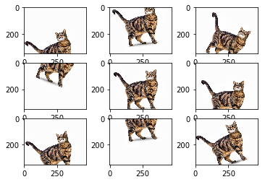
Подобряване на изображение
Разтягане на контраста
Изравняването на хистограмата
адаптивно изравняване на хистограма

Slide 7



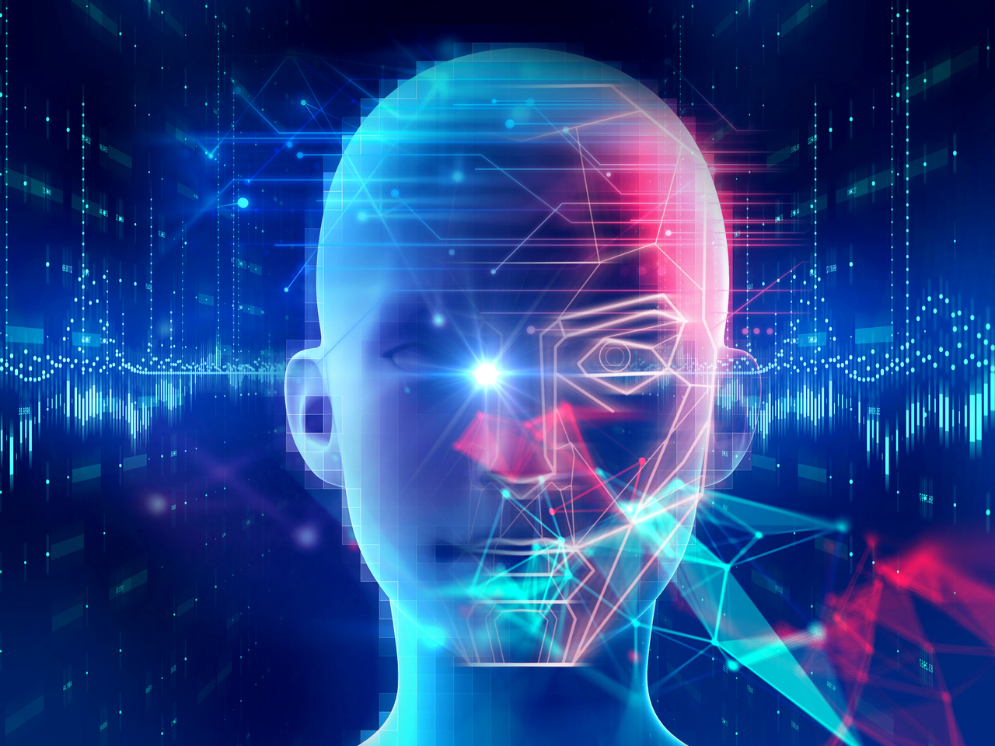

Keras API
Система за разпознаване на лица
Два етапа
Детекция на лице в текущото изображение
Разпознаване на лицето в изображението
Подобрено бързодействие
По добра точност

Slide 8
Детекция на лице в изображение
Face detection with Haar cascades
Публикувано от Пол Виола и Михаил Джоунс през 2001
Характеристично-базиран каскаден класификатор на Харра
Отркиване признаци в изображение

Slide 9
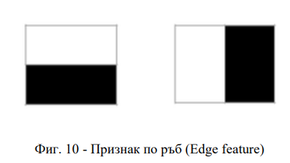
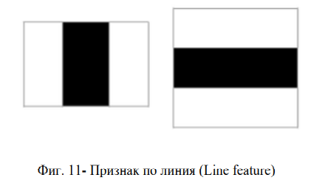
Признаци на Хаара
Извличане на признаци
Кърнели или филтри
Предложен е от Алфред Хаара през 1909 година
Подобно на конволиционен кърнел
Голям брой филтри
Пример: 24х24 -> 160 хиляди различни признака

Slide 10
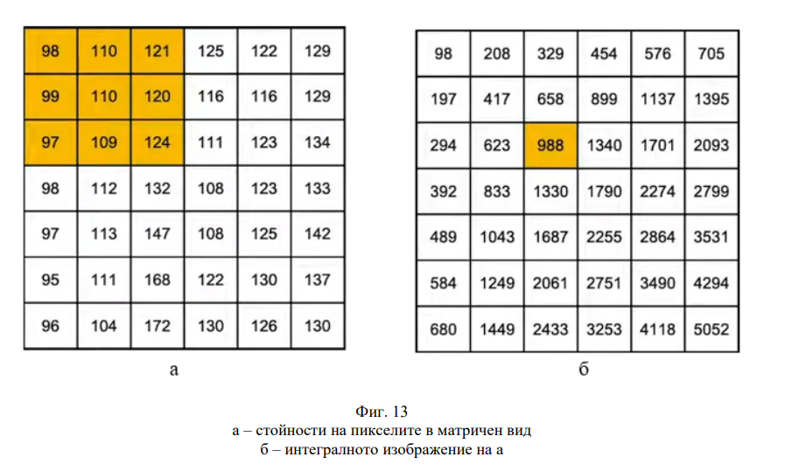
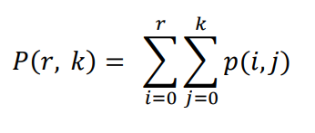
Интегрално изображение
Еднакви операции при метода на Харра
Време за сложност за един правоъгълник е O(n²).
Чрез интегрално изображение O(1)

Slide 11
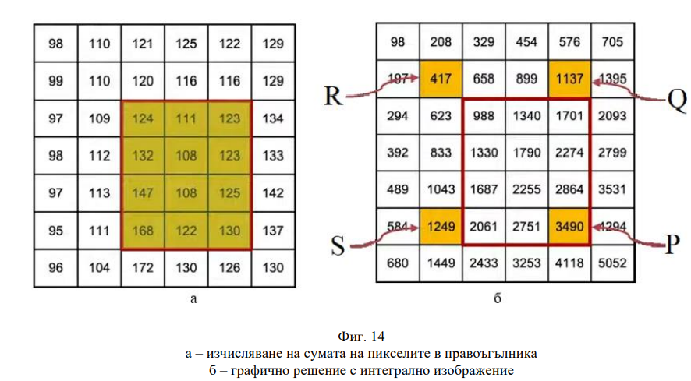
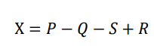
Интегрално изображение

Slide 12
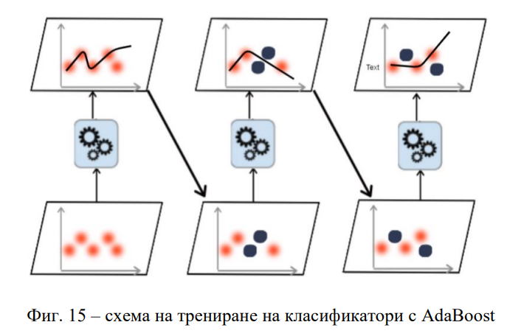
"boost" трениращи алгоритми и AdaBoost
Комбинират няколко слаби класификатора в един по силен класификатор
Позволява на детектиращят алгоритъм бързо да елиминира изображения

Slide 13
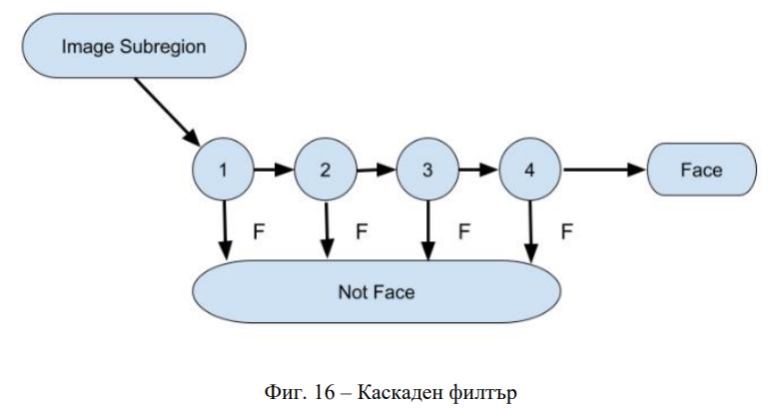
Каскаден филтър
В резултат от AdaBoost подхода за трениране

Slide 14
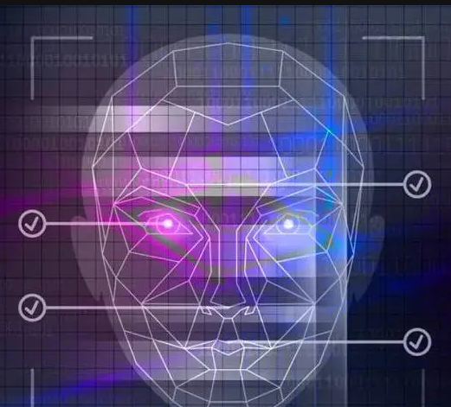
Разпознаване на лице
FaceNet модел
Разработен на Keras
Вектор с признаци
Позволява на алгоритми за класификация да работят с изображения на лица
Надграден и разработен от Google
Използва се в Google Pictures
Големи компании като Netflix също го използват

Slide 15
Реализация на система за разпознаване на лица
Тренира се да разпознава лица на известни личниости
Общо 92 изображения
70% обучение 30% верификация
Вероятностен резултат
Accuracy: train=100.000%, test=100.000%

